Slide 1


Slide 2
dfgerf
dfgerf
dfgerf
dfgerf
dfgerf
dfgerf
dfgerf
dfgerf
dfgerf

Slide 4
wefwef
wefwef
wefwef
wefwef
wefwef
wefwef
wefwef
wefwef
wefwef

Slide 5


Slide 6
wefwef
wefwef
wefwef
wefwef
wefwef
wefwef
wefwef
wefwef
wefwef

Slide 7
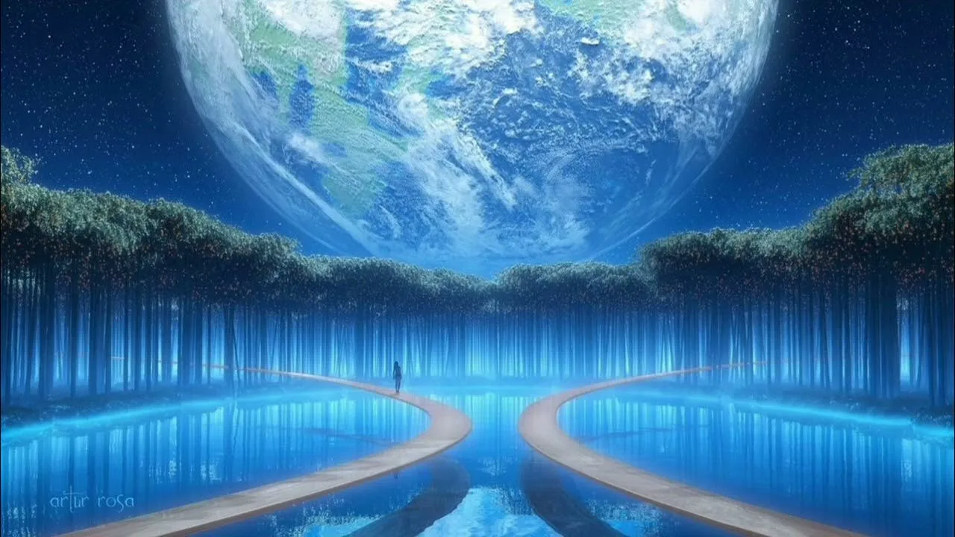

Slide 8
wefwef
wefwef
wefwef
wefwef
wefwef
wefwef
wefwef
wefwef
wefwef

